Slide 1
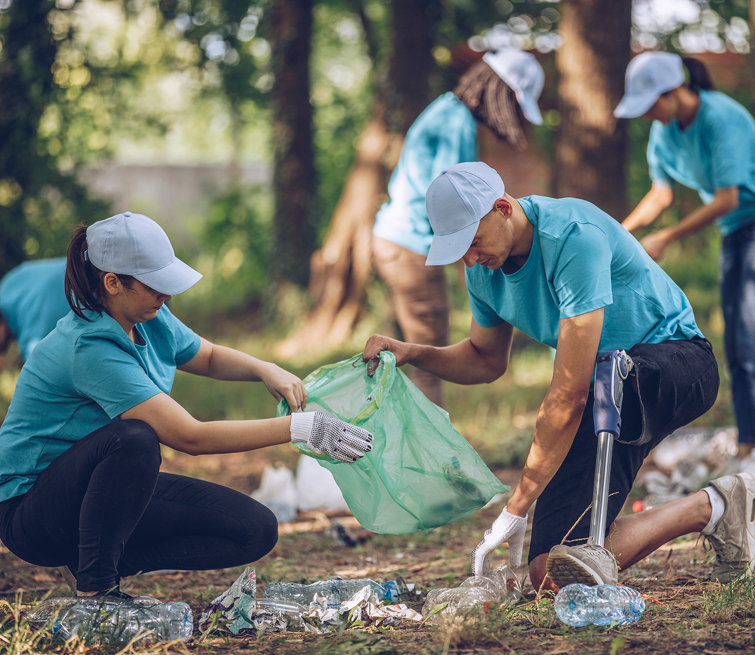
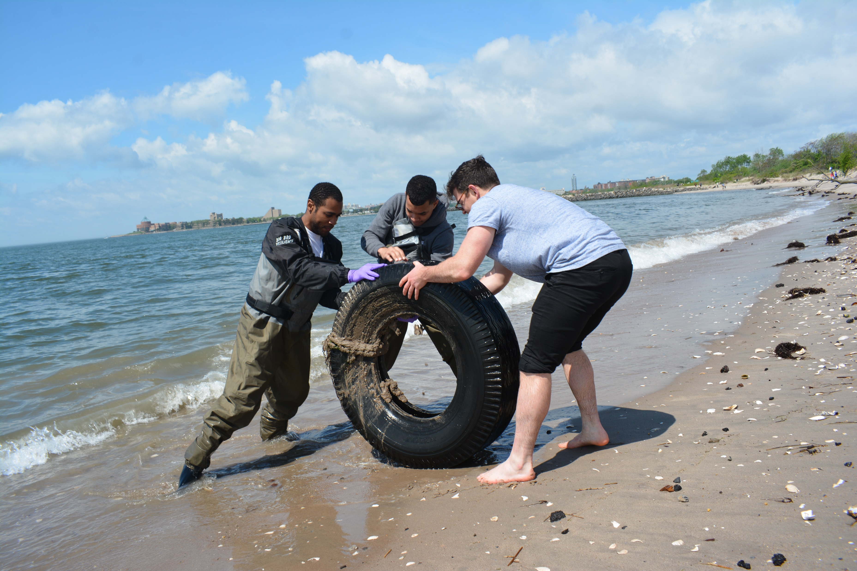
9/24/22
es el día para
“devolver juntos”
Información Sobre el Event Local
Encuéntrenos en

